Slide 1


دانشکده فنی وحرفه ای رازی اردبیل

Slide 2
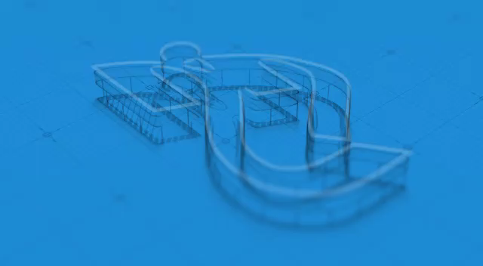

Slide 3





Slide 4


دانشگاه فنی و حرفه ای
آموزشکده فنی و حرفه ای پسران اردبیل
درس: آزمایشگاه فیزیک مکانیک
جلسه: دوم
رشته: مشترک( تاسیسات - مکانیک خودرو)
مقطع: کاردانی
ترم:982
موضوع : مفاهیم و تعاریف آزمایشگاهی (جلسه تئوری)
فروردین ماه 1399

Slide 5



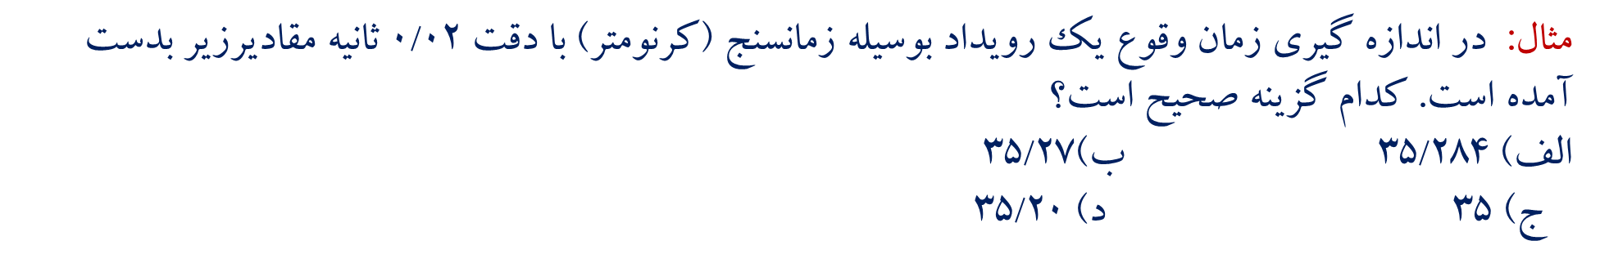



Slide 6


جلسه دوم: مفاهیم و تعاریف آزمایشگاهی
مثال :در اندازه گیری جرم یک قطعه بوسیله ترازوی با دقت 0/001کیلو گرم، مقادیر زیر بدست آمده اند.
الف)2/67 ج)2/702
ب)2/110 د)2/5333
کدام گزینه صحیح است؟
گزینه صحیح:ب
تمرین: در اندازه گیری جرم یک قطعه بوسیله ترازوی با دقت 0/002کیلو گرم، مقادیر زیر بدست آمده اند.
الف)3/564 ج)3/593
ب)3/60 د)3/5534
کدام گزینه صحیح است؟
نکته: درگزینه ب عدد صفرآخر جزءارقام بامعنی است و این بدان معناست که آزمایشگرقادر بوده تا صدم اعشار را قرائت کند و آن عدد قرائت شده برابر صفر است.

Slide 7
جلسه دوم: مفاهیم و تعاریف آزمایشگاهی
چگونگی کار بار ارقام با معنی برحسب دقت دستگاههای اندازه گیری :
درآزمایشگاه حق نداریم بیش از ارقام با معنی در در جواب آزمایش رقم بیاوریم!
نکته مهّم :
اگر درآزمایشگاه با چند ابزار اندازه گیری سر وکار داشته باشیم معمولا مقدار رقم با معنی در حد بالاترین دقت اندازه گیری درمیان دستگاهها باید باشد.

Slide 8
جلسه دوم: مفاهیم و تعاریف آزمایشگاهی
مثال: در اندازه گیری از خط کشی با دقت 0/0001متر وترازویی با دقت 0/001 گیلوگرم و زمانسنجی با دقت 0/01 ثانیه استفاده شده است. در محاسبات عددی تا چند رقم بعد اعشار یا تا چند رقم بامعنی را مجاز به در نظر گرفتن هستیم؟
پاسخ : با درنظرگرفتن بالاترین دقت که مربوط به اولین ابزار یعنی خط کش تا چهار رقم مجاز با معنی به در نظر گرفتن هستیم.
*** برای تمام عملات ریاضی مانند ضرب، جمع، تفریق و تقسیم و...عداد تا رقم چهارم با معنی می باشد.*****

Slide 9
جلسه دوم: مفاهیم و تعاریف آزمایشگاهی
فرض کنید:
عدد آزمایشگاهی بعد از محاسبات ریاضی عدد 0/78632915 در آمدآنوقت چاره چیست؟
پس جواب نهایی 0/7863
جواب:باید از روش گرد کردن اعداد استفاده کرد.
گرد کردن ارقام ( رساندن به حد ارقام با معنا):
فرض دقیقترین ابزار اندازه گیری تا 4 رقم بامعنا بعد اعشار را نمایش می دهد و در ضمن مضرب زوج را نمایش می دهد مثلا وقتی در حد 0/0002 داشت در این صورت....؟ اگر جواب نهایی با صورت 0/7863 در آمد می توان آنرا به یکی از نزدیکترین همسایگان زوج خود گرد کرد و هردو جواب 0/7862 و 0/7864 قابل قبول خواهد بود. و برای مضارب فرد همین ترتیب عمل می کنیم.

Slide 10
جلسه دوم: مفاهیم و تعاریف آزمایشگاهی
توجه داشته باشید که امروزه جواب آزمایش های بدست آمده مستقیماٌ به دقت بیشتر ابزار اندازه گیری مربوط می شود.
پس اضافه نمودن وکم نمودن مقادیر عددی به نتیجه آزمایشها ممنوع !

Slide 11
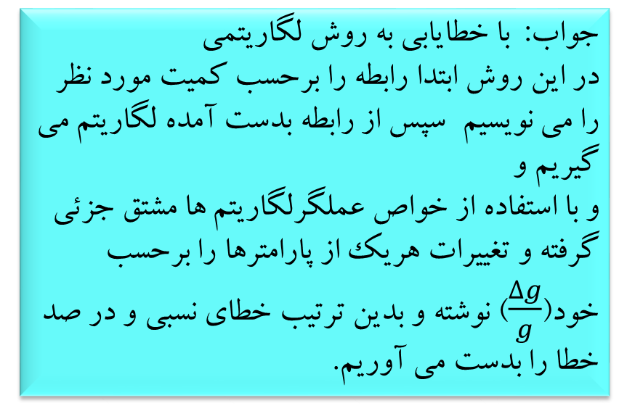
جلسه دوم: مفاهیم و تعاریف آزمایشگاهی
محاسبه کلی خطا (محاسبه خطا به روش لگاریتمی)
اولین شخص
کمبود زمان
کمبود مالی
یک بار فرصت آزمایش و...
جواب: با خطایابی به روش لگاریتمی
در این روش ابتدا رابطه را برحسب کمیت مورد نظر را می نویسیم سپس از رابطه بدست آمده لگاریتم می گیریم و
و با استفاده از خواص عملگرلگاریتم ها مشتق جزئی گرفته و تغییرات هریک از پارامترها را برحسب خود($\frac{∆g}{g}$) نوشته و بدین ترتیب خطای نسبی و در صد خطا را بدست می آوریم.
سوال : چگونه دریابیم که جواب بدست آمده صحیح است یا نه؟
و یا خطای ما چقدر است؟

Slide 12
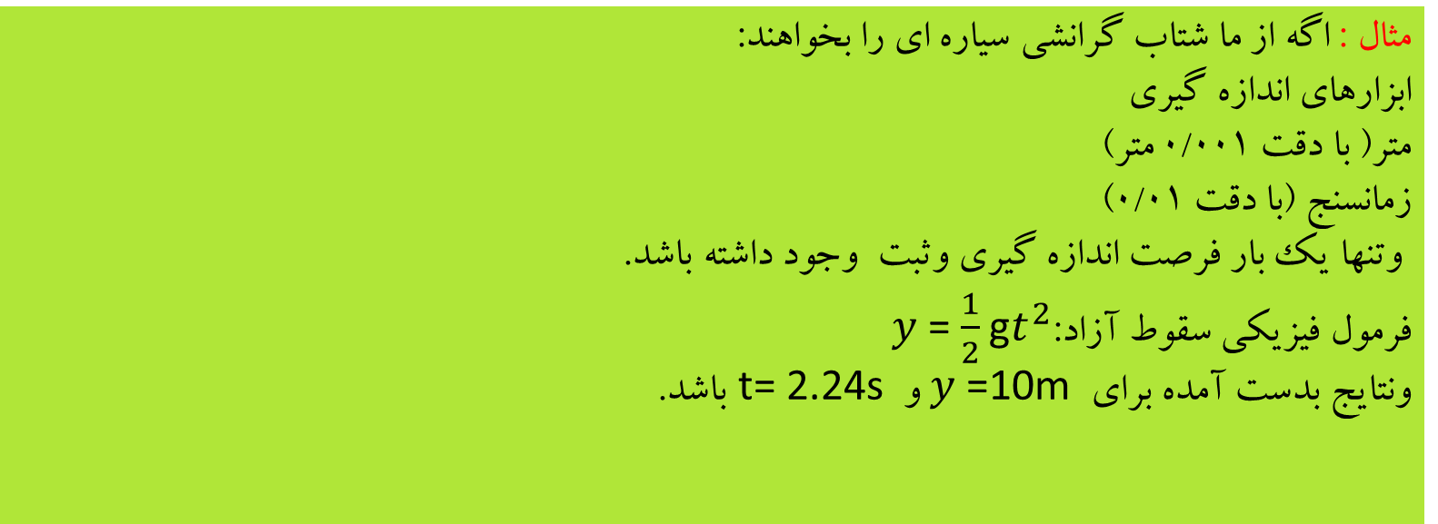
جلسه اول: مفاهیم و تعاریف آزمایشگاهی
مثال : اگه از ما شتاب گرانشی سیاره ای را بخواهند:
ابزارهای اندازه گیری
متر( با دقت 0/001 متر)
زمانسنج (با دقت 0/01)
وتنها یک بار فرصت اندازه گیری وثبت وجود داشته باشد.
فرمول فیزیکی سقوط آزاد:g$t^{2}$ $y$= $\frac{1}{2}$
ونتایج بدست آمده برای $y$=10m و t= 2.24s باشد.

Slide 13
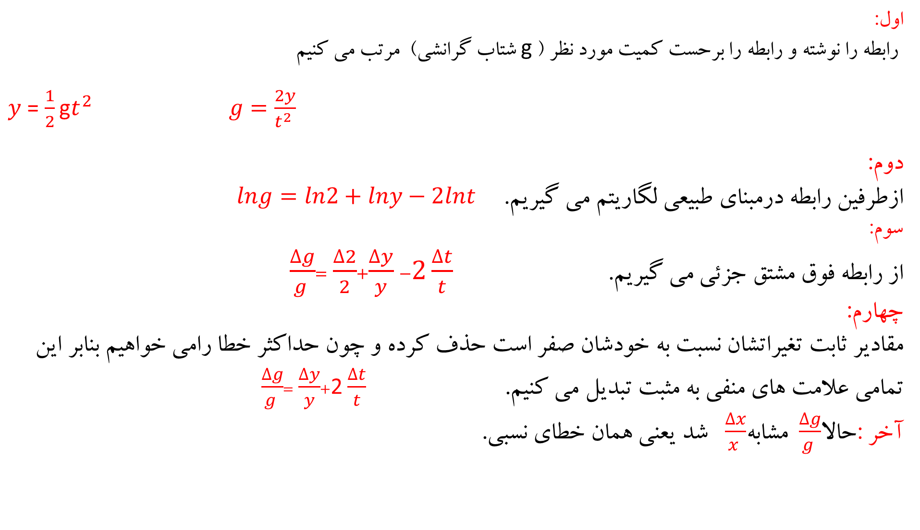
اول:
رابطه را نوشته و رابطه را برحست کمیت مورد نظر ( g شتاب گرانشی) مرتب می کنیم
g$t^{2 } g=\frac{2y}{t^{2 }}$ $y$= $\frac{1}{2}$
دوم:
ازطرفین رابطه درمبنای طبیعی لگاریتم می گیریم. $lng=ln2+lny−2lnt$
سوم:
از رابطه فوق مشتق جزئی می گیریم. $2\frac{∆t}{t}$- $\frac{∆y}{y}$+$\frac{∆2}{2}$ =$\frac{∆g}{g }$
چهارم:
مقادیر ثابت تغیراتشان نسبت به خودشان صفر است حذف کرده و چون حداکثر خطا رامی خواهیم بنابر این تمامی علامت های منفی به مثبت تبدیل می کنیم. $\frac{∆t}{t}$ 2+$\frac{∆y}{y}$ =$\frac{∆g}{g }$
آخر :حالا$\frac{∆g}{g }$ مشابه$\frac{∆x}{x }$ شد یعنی همان خطای نسبی.
جلسه دوم: مفاهیم و تعاریف آزمایشگاهی
1399/01/27

Slide 14

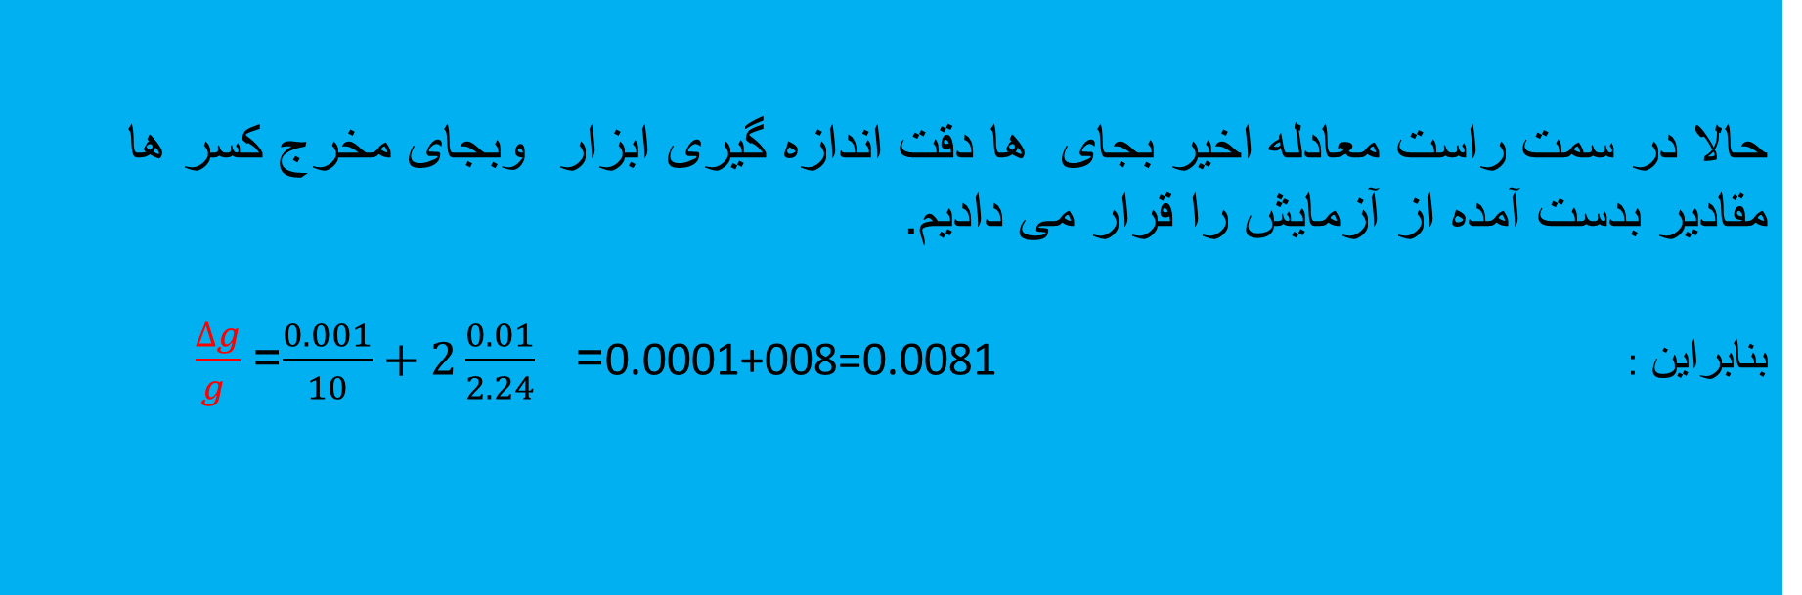
جلسه اول: مفاهیم و تعاریف آزمایشگاهی
حالا در سمت راست معادله اخیر بجای ها دقت اندازه گیری ابزار وبجای مخرج کسر ها مقادیر بدست آمده از آزمایش را قرار می دادیم.
بنابراین : 0.0001+008=0.0081= $\frac{0.001}{10}+2\frac{0.01}{2.24}$= $\frac{∆g}{g }$
خطای نسبی
$×100=0.81$خطای نسبی$=$ درصد خطا

Slide 15

جلسه اول: مفاهیم و تعاریف آزمایشگاهی
تمرین: رابطه گرما را برحسب ظرفیت گرمای نوشته و رابط مربوط به خطا به روش لگاریتمی را بنویسید.
$Q=MC∆θ$ گرما (ژول)

Slide 16
جلسه دوم: موضوع
پایان جلسه دوّم

